Slide 1
PowerPoint Taal Bijeenkomst 2: Leerlingen plaatsen in leerroutes

Slide 2
Overzicht bijeenkomsten
Bijeenkomst 1 Visie en uitgangspunten
Bijeenkomst 2 Beginsituatie bepalen en leerling plaatsen in leerroute (taalwerkgroep)
Bijeenkomst 3 Doelen selecteren en vastleggen
Bijeenkomst 4 Formuleren van onderwijsaanbod
Bijeenkomst 5 Uitvoeren en evalueren van onderwijsaanbod
Bijeenkomst 6 Evalueren op leerlingniveau
Bijeenkomst 7 Evalueren op schoolniveau

Slide 3
Doel van bijeenkomst 2
brengen van de beginsituatie van de alle leerlingen in kaart
constateren welke leerlingen 1F niet kunnen halen en kunnen dit relateren aan data
maken van gefundeerde keuzes bij het plaatsen van leerlingen in een leerroute

Slide 4
Inhoud bijeenkomst 2
Presentatie
Opdracht 1: Bepalen van leerroutes
Opdracht 2: Filmfragment
Opdracht 3: Inzoomen op leerroutes en domeinen
Opdracht 4: Gegevens opnemen in OPP en/of groepsoverzicht
Actielijst

Slide 5
Welke leerlingen wel?
1 F niet met 12 jaar haalbaar (kindfactoren)
Op alle onderdelen of een specifiek domein/vakgebied
OPP
Gefundeerde onderbouwing
NB Keuzes in de vorm van leerroutes kan op verantwoorde wijze vanaf de leeftijd van 9 à 10 jaar
Welke leerlingen niet?
Onvoldoende aanbod in Nederlandse taal
Geen taalstimulerende thuisomgeving
Notes:
De leerroutes die zijn ontwikkeld in het project Passende Perspectieven zijn bedoeld voor leerlingen van wie verwacht wordt dat ze het fundamentele referentieniveau 1F op 12-jarige leeftijd niet halen. Dit kan zijn op alle onderdelen of (binnen) een specifiek domein. Een leerling kan ook alleen voor één vakgebied of domein aanpassingen nodig hebben. Gefundeerde onderbouwing waarom een leerling in een bepaalde leerroute geplaatst wordt is belangrijk. Dat kan bijvoorbeeld door het formuleren van een ontwikkelingsperspectief onder begeleiding van een orthopedagoog.
We richten ons op leerlingen die vanwege kindfactoren het fundamentele referentieniveau (1F) niet halen. Er is in Nederland ook een groep leerlingen die onvoldoende aanbod in de Nederlandse taal heeft gekregen. Dit kan zijn omdat Nederlands niet hun eerste taal is, of omdat de thuissituatie geen taalstimulerende omgeving biedt. Ook is het mogelijk dat de onderwijssituatie voor deze leerling niet optimaal is. Deze leerlingen worden hier buiten beschouwing gelaten.

Slide 6
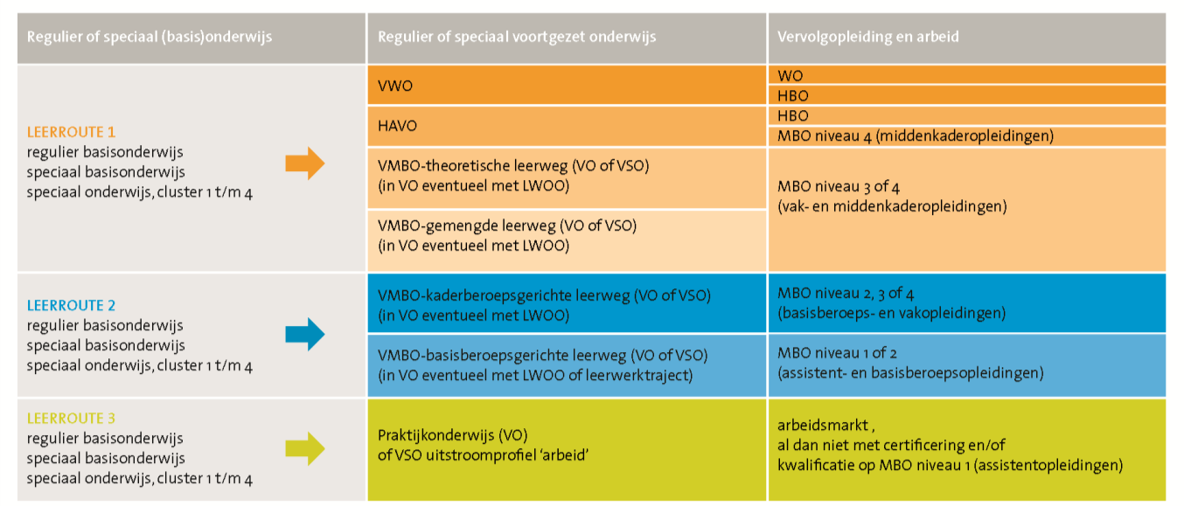
Uitstroombestemmingen en leerroutes
Notes:
Leerroute 1 is voor leerlingen met (een ernstige) beperking die gemiddelde of bovengemiddelde capaciteiten hebben met uitstroombestemmingen vmbo- theoretische of gemengde leerweg (vmbo tl/gl), havo of vwo. Het doel is dat zij minimaal referentieniveau 1F halen op 12-jarige leeftijd. Voor doorstroom naar havo/vwo is 1S het streven. Op de specifieke onderdelen waarvan de doelen niet gehaald worden door de beperking worden hulpmiddelen ingezet en compenserende dan wel dispenserende maatregelen genomen. In deze publicatie is leerroute 1 naar 1F uitgewerkt, omdat het hier gaat om leerlingen die het 1F-niveau niet halen. Dit kan zijn op specifieke onderdelen of domeinen, terwijl de leerling voor andere onderdelen wel 1F of 1S haalt.
Leerroute 2
Ook voor leerlingen in leerroute 2 die doorstromen naar het vmbo bb/kb is het wenselijk referentieniveau 1F te behalen. Deze leerlingen zijn echter minder in staat tot een hoog leertempo. Met andere woorden, ze doen er langer over, omdat ze langzamer leren. Meer gestructureerde instructie en meer herhaling om de elementaire vaardigheden te automatiseren is voor hen nodig. In leerroute 2 zijn daarom de omschrijvingen van referentieniveau 1F, waarvan een goede beheersing noodzakelijk is bij doorstroom naar het vmbo bb en kb, vetgedrukt. Deze vaardigheden moeten in het basisonderwijs goed geoefend worden. Uiteindelijk moeten de leerlingen ze zelfstandig beheersen zodat ze beter toegerust zijn om in het vmbo referentieniveau 2F te behalen.
Leerroute 3
Leerroute 3 is de route voor leerlingen met de uitstroombestemming praktijkonderwijs of vso-arbeid. Op basis van functionaliteit hebben we hier een aantal beschrijvingen uit het referentiekader weggehaald. De overweging hierbij is dat het beter is deze leerlingen zaken te leren die ze gezien hun leercapaciteit aankunnen en die relevant zijn voor hun toekomstperspectief wat betreft scholing en werk. Door sommige onderdelen nu minder of geen prioriteit te geven ontstaat ruimte (= tijd) om andere onderdelen steviger te doen. Het streven is dat deze leerlingen aan het eind van het basisonderwijs belangrijke onderdelen van 1F halen. In het praktijkonderwijs werken ze nog verder aan het behalen van referentieniveau 1F.
Bron: overzichten leerroutes, Passende perspectieven Taal, SLO februari 2012

Slide 7
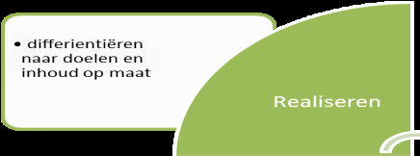
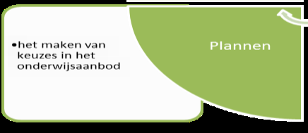
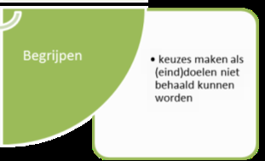
Handelingsgericht en opbrengstgericht keuze
Notes:
Voor leerlingen die zich consequent langzamer blijven ontwikkelen, bijvoorbeeld leerlingen waarvoor een ontwikkelingsperspectief opgesteld gaat worden (of al opgesteld is), zullen keuzes gemaakt moeten worden in doelen en inhouden, passend bij de leerlingen. De voorgaande cyclus herhaalt zich dan eigenlijk, maar dan op een ander niveau, waarbij de profielschetsen en leerroutes van Passende Perspectieven houvast bieden voor de stappen 'begrijpen', 'plannen' en 'realiseren‘
Na het doorlopen van voorgaande stappen kunnen keuzes in het onderwijsaanbod worden gemaakt. De keuzes zullen vaak pas in de bovenbouw van het basisonderwijs plaatsvinden. De keuzes in het onderwijsaanbod worden dan in samenhang bezien met de verwachte uitstroombestemming van de leerling. Hiervoor kunt u gebruikmaken van de leerroutes van Passende Perspectieven. Zie voor een toelichting hoofdstuk 5 en de publicatie Leerroutes. Het ontwikkelingsperspectief bepaalt welke leerroute van toepassing is. Bij grote verschillen tussen de verschillende taaldomeinen (disharmonisch intelligentieprofiel), kan het zijn dat slechts voor een bepaald domein aanpassing van doelen nodig is of dat hulpmiddelen ingezet kunnen worden. Bijvoorbeeld voor spelling of technisch lezen.
Let wel: het gaat in de leerroutes om beheersingsdoelen, dat wat leerlingen zouden moeten beheersen om het betreffende eindniveau te behalen. Het onderwijsaanbod omvat meer dan alleen de beheersingsdoelen.
Als duidelijk is welke extra doelen of keuzes in doelen voor bepaalde leerlingen aan de orde zijn, kan dit worden opgenomen in het groeps-/handelingsplan. Vervolgens staat de leraar voor de taak dit groeps- en of handelingsplan uit te voeren. Dat kan betekenen dat de leraar de instructie, begeleiding, groepering en leertijd moet afstemmen op verschillende doelen en inhouden. SLO werkt aan een overzicht van differentiatiemogelijkheden binnen taal en rekenen op dit gebied, in het kader van Passend Onderwijs.
De leraar volgt de ontwikkeling van de leerling nauwlettend om te kunnen beoordelen of het aangepaste aanbod voor de leerling nog steeds passend is. Als blijkt dat de leerling bepaalde doelen sneller bereikt dan verwacht, is wellicht een aanpassing van het aanbod nodig, waarbij ook weer meer of andere doelen worden aangeboden. De uitgewerkte leerroutes, met beheersingsdoelen per twee leerjaren, bieden houvast om de ontwikkeling te beoordelen ten opzichte van de gekozen leerroute. Observatie- en toetsgegevens spelen daarbij uiteraard een belangrijke rol. Blijft de ontwikkeling achter bij de verwachting, dan wordt de cyclus opnieuw doorlopen. Waarom blijft de ontwikkeling achter? Was het aanbod passend? Zijn eventuele interventies of hulpmiddelen op de juiste manier ingezet of moet er juist worden gestart met bepaalde interventies? Is er aanleiding om de uitstroombestemming aan te passen? Enzovoort.
Als na meerdere evaluaties blijkt dat de gekozen leerroute niet goed aansluit bij de leerling, dan kan gekozen worden voor een 'hogere' leerroute of een 'lagere' leerroute.

Slide 8
Leerlinggegevens in kaart
Toetsgegevens
(vraag op welke manier registreert de school?)
Welke gegevens worden er gemist?
Groepsoverzicht
Ontwikkelingsperspectief

Slide 9
Uitgangspunten voor leerroutes
Er zijn diverse factoren die van invloed zijn op de taalontwikkeling zoals:
de mate, aard en ernst van de beperking of stoornis;
de leeftijd waarop deze zich manifesteert;
andere interne factoren, zoals de cognitieve capaciteiten, sociaal-emotionele ontwikkeling, karakter, et cetera;
omgevingsfactoren zoals de thuissituatie en school.
Notes:
De leerroutes beschrijven wat leerlingen moeten kennen en kunnen met het perspectief op een bepaalde uitstroombestemming. Het zijn ankerpunten op relevante onderdelen uit het Referentiekader Taal. Dit geeft scholen een handvat om realistische verwachtingen te hebben over het niveau van de leerling en om te evalueren of de leerling het gewenste niveau heeft behaald. De veronderstelling is dat het maken van verantwoorde keuzes in het leerplan en daar doelgericht aan werken er toe zal leiden dat leerlingen die zaken beheersen die er gezien hun perspectief toe doen. De keuzes zijn gebaseerd op de functionaliteit van de taalvaardigheden voor de leerlingen in het vervolgonderwijs.
U kunt meer lezen over de totstandkoming van de leerroutes in hoofdstuk 5. De leerroutes zelf vindt u in de deelpublicatie Overzichten van leerroutes.

Slide 10
Opdracht 1. Leerlingen plaatsen in leerroute 1/2/3
Doel: beginsituatie van leerlingen in kaart brengen en plaatsen in leerroute
Werkvorm: 3 stappen
1. Leerlinggegevens verzamelen: opp, toetsgegevens, observatiegegevens, belemmerende en bevorderende factoren, etc.
2. Aan hand van de verzamelde gegevens, de leerling in een leerroute plaatsen
3. Maak daarbij gebruik van profielschetsen

Slide 11
Opdracht 2. Filmfragment
Doel: inzicht in welke werkwijze een school heeft gehanteerd om leerlingen in leerroute te plaatsen.
Werkvorm: filmfragment bekijken, aan de hand van de volgende kijkvragen:
De coach heeft het over handelingsgericht werken, in hoeverre werkt jouw school handelingsgericht? Welke gegevens worden gebruikt voor een OPP? Zie je overeenkomsten met de leerroutes van Passende Perspectieven?

Slide 12
Opdracht 2: Filmfragment (2)
Op de school wordt gebruik gemaakt van het werken met groepsplannen, in hoeverre passen de leerroutes in deze groepsplannen of is een ander format nodig? Zo niet, bekijk dan als werkgroep samen hoe het werken met groepsplannen ingezet kan worden om meer zicht te krijgen op de groep.
Bekijk het fragment van de leerlingen; Wat zeggen zij over de consequenties die het werken met passende perspectieven voor de leerkracht heeft? Geef aan wat de leerlingen hier van vinden. Welke kansen voor leerlingen zie je?
Is er een omslag in denken op jullie school nodig om Passende perspectieven in te zetten?

Slide 13
Opdracht 3. Inzoomen op leerroute en domeinen
Doel: inzoomen op taalniveau van leerlingen
Werkvorm: de A3 leerroutes ophangen en namen van leerlingen op geeltjes laten schrijven en deze opplakken op juiste leerroute, domeinen en setje doelen

Slide 14
Opdracht 4. Maak groepsoverzicht
Doel: Maak een groepsoverzicht voor de drie leerroutes
Werkvorm:
Geef daarin de domeinen per leerling aan, maak daarbij gebruik van de kleuren van de leerroute (format bijlage 2.2)
Geef de clustering van leerlingen aan (format bijlage 2.3)
Gebruik het in opdracht 1 bijgestelde ontwikkelingsperspectief

Slide 15
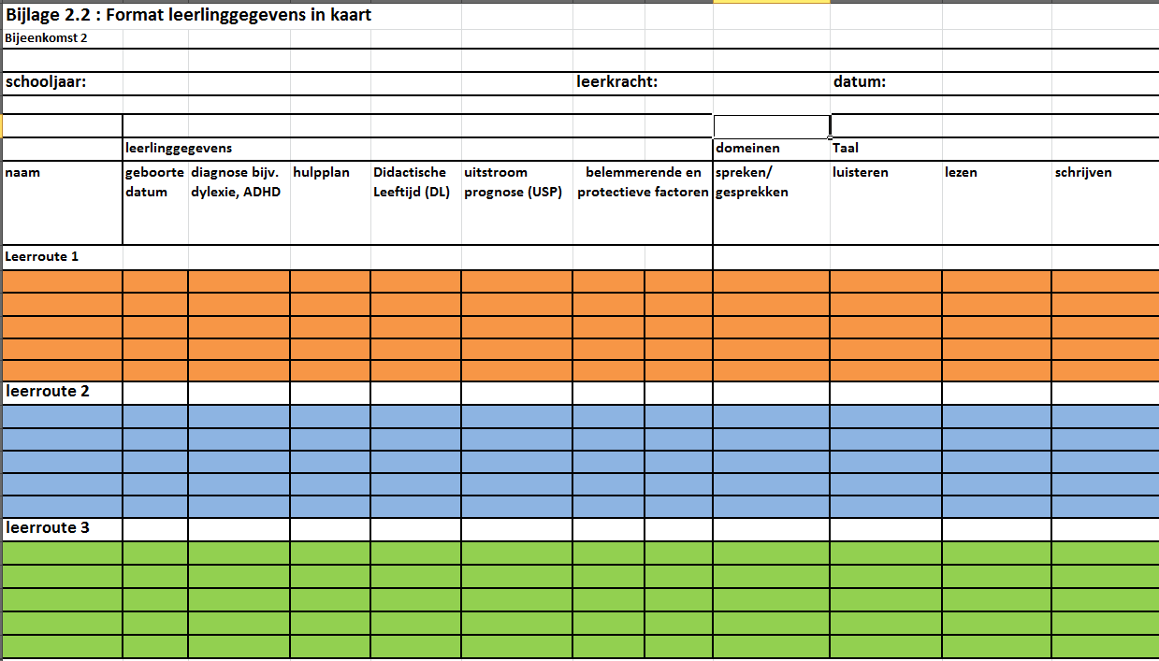
Voorbeeldformat Bijlage 2.2: leerlinggegevens

Slide 16
Voorbeeldformat Bijlage 2.3: domeinindeling
Bijlage 2.3: Format Domeinindeling
Bijeenkomst 2
 | leerroute 1 | leerroute 2 | leerroute 3
domein: spreken &gesprekken
domein: luisteren
domein: lezen
domein: schrijven

